Slide 1


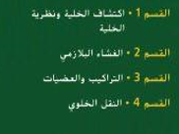

Slide 2

نواتج التعلم:
تحدد ما هو المقصود بالنموذج الفسيفسائي المائع
تحدد تركيب الغشاء الخلوي ووظيفته
تحدد اهمية النفاذية الاختيارية للغشاء الخلوي

Slide 3


شاهد ودون
ما هو الاتزان الداخلي ؟؟
https://www.menti.com/1kqgdeab29

Slide 4

الاتزان الداخلي
المحافظة على اتزان البيئة الداخلية للكائنات الحية وهي ضرورية لبقاء الخلية

Slide 5
اذكري امثلة على الاتزان الداخلي؟
https://www.menti.com/nzgyeyr332
ما هو التركيب المسؤول بشكل اساسي عن الاتزان الداخلي ؟
https://www.menti.com/nzgyeyr332

Slide 6
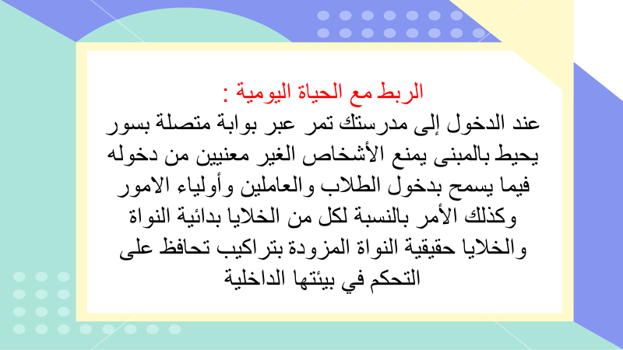

Slide 7
حاجز رقيق و مرن يفصل بين الخلية وبيئتها
الغشاء البلازمي
يسمح بدخول المواد المغذية اليها وخروج الفضلات والمواد الاخرى
كل الخلايا بدائية النواة وحقيقية النواة لها غشاء بلازمي يفصلها عن البيئات السائلة التي تتواجد فيها

Slide 8
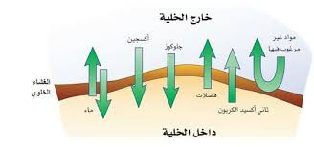
ماذا تلاحظين من الصورة ؟
هل كل المواد تستطيع الدخول والخروج من الخلية بسهولة ؟

Slide 9
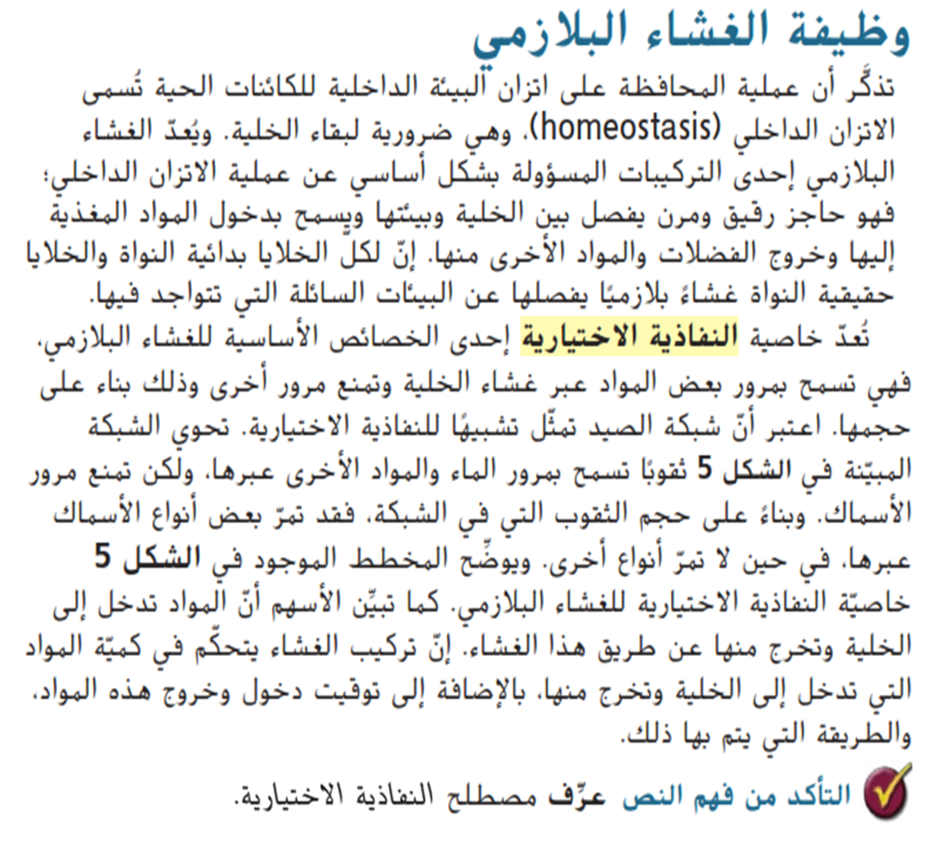
القراءة الموجهة
ماهي خاصية الغشاء البلازمي الاساسية؟
https://app.classkick.com/#/login/254YMH

Slide 10
خاصية الغشاء البلازمي الاساسية
النفاذية الاختيارية
تسمح بمرور بعض المواد عبر غشاء الخلية وتمنع مرور الاخرى بناء على حجمها

Slide 11
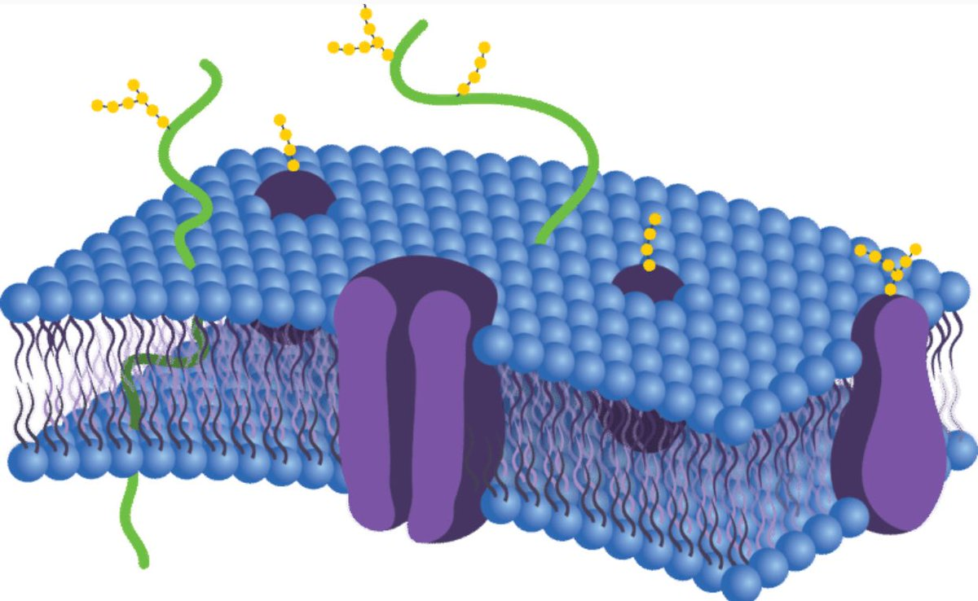
كمية المواد التي تدخل الى الخلية وتخرج منها
ان تركيب الغشاء البلازمي يتحكم في :
توقيت دخول وخروج المواد والطريقة التي يتم بها ذلك

Slide 12
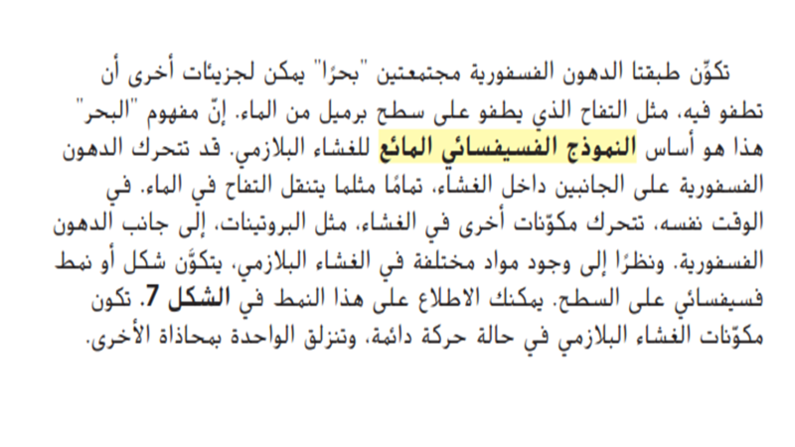
https://app.classkick.com/#/login/254YMH
القراءة الموجهة
تتكون معظم جزيئات الغشاء البلازمي من الدهون ، ما هي الدهون؟
الدهون: عبارة عن جزيئات كبيرة مكونة من جليسيرول وثلاثة احماض دهنية

Slide 13

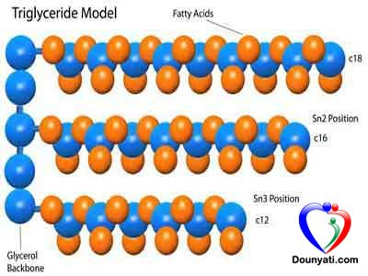
هل تتذكرين ما هي الدهون الفسفورية ؟
ان معظم الغشاء البلازمي يتكون من دهون فسفورية

Slide 14
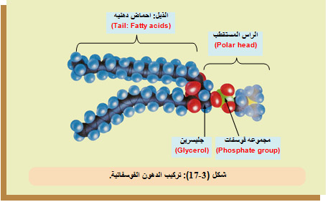
سلسلة اساسية من الجليسرول
الدهون الفسفورية تتكون من
سلسلتين من الاحماض الدهنية
مجموعة فوسفات
يتكون الغشاء البلازمي من طبقة دهون فوسفورية مزدوجة والتي تترتب فيها الطبقتان من الدهون الفسفورية ذيلا مقابل ذيل

Slide 15
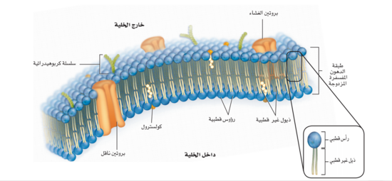
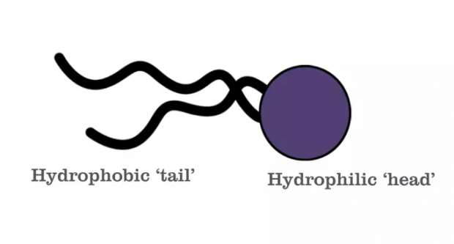
لماذا يترتب الغشاء البلازمي بهذا الشكل باعتقادك ؟
حتى تستطيع الخلية ان تتواجد في البيئة السائلة
الذيلان كارهان للماء لانهما غير قطبيان ويتنافران مع الماء
الراس قطبي (محب للماء ) بسبب مجموعة الفوسفات وينجذب للماء لان الماء قطبي ايضا

Slide 16
دائما تكون رؤؤس الدهون الفسفورية مواجهة للبيئة السائلة داخل الخلية وخارجها
تعد هذه البنية المزدوجة ضرورية في تكوين الغشاء البلازمي واداء وظيفته ,فسري ذلك ؟
ذيول الاحماض الدهنية تكون الجزء الداخلي من الغشاء البلازمي
حتى تبقى الرؤوس القطبية اكثر قربا من جزيئات الماء والذيول بعيدا عنها

Slide 17
ان الموادالذائبة في الماء لن تمو بسهولة لان وسط الغشاء غير قطبي فيفصل الغشاء البلازمي البيئة الداخلية للخلية عن خارجها
مكونات اخرى للغشاء البلازمي
البروتينات
الكوليسترول
الكربوهيدرات
اهميته :
1- منع التصاق ذيول الاحماض الدهنية
2- ميوعة الغشاء البلازمي
اهميته :
تحديد خصائص الخلية ومساعدة الخلية في تحديد الاشارات الكيميائية مثل مقاومة الامراض ومهاجمة الخلايا الضارة

Slide 18
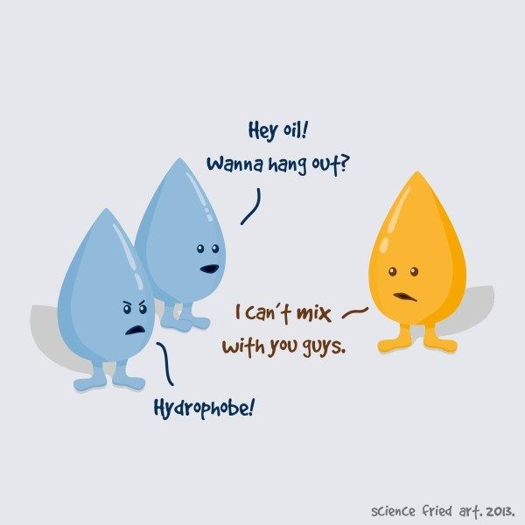
حددي موقع جزيئات الكوليسترول
لماذا تتواجد بين الذيول ؟
لانه غير قطبي ويتنافر مع الماء

Slide 19
بروتينات الغشاء الخلوي
المستقبلات :
تتواجد على السطح الخارجي وترسل اشارات الى داخل الخلية
تخترق كامل الغشاء البلازمي:
تكون قنوات تدخل من خلالهابعض المواد الى الخلية وتخرج منها فتساهم في النفاذية الاختيارية
مرتبطة بالسطح الداخلي:
لها اهمية في الدعم الخلوي الداخلي
ويعطي الخلية شكلها الخاص

Slide 20
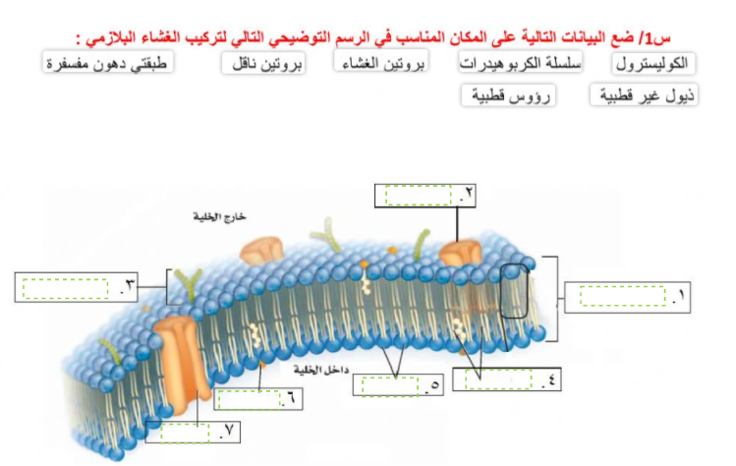
ورقة عمل
https://app.classkick.com/#/login/254YMH

Slide 21
ورقة عمل
https://app.classkick.com/#/login/254YMH
اكملي مخطط المفاهيم التالي:
دهون –دهون فسفورية –كولسترول –كربوهيدرات –بروتينات – مستقبلات –تخترق الغشاء –ملتصقة بالسطح الداخلي
الغشاء البلازمي

Slide 22
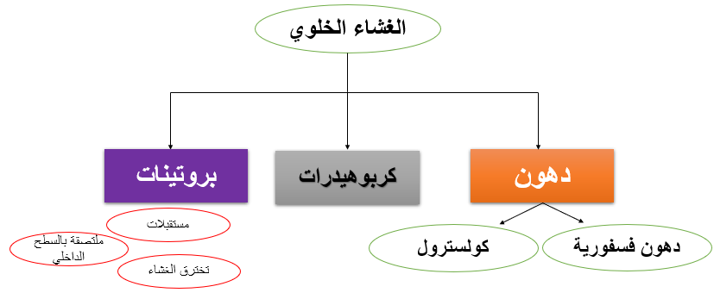

Slide 23
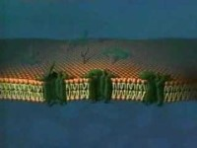
شاهد ودون
هل دهون الغشاء وبروتيناته ثابتة في مكانها ام تتحرك؟

Slide 24
هل دهون الغشاء وبروتيناته ثابتة في مكانها ام تتحرك؟
تتحرك الدهون الفسفورية على الجانبين داخل الغشاء البروتينات ايضا وهذا ما يسمى بالنموذج الفسيفسائي المائع حيث تتحرك المكونات باستمرار

Slide 25
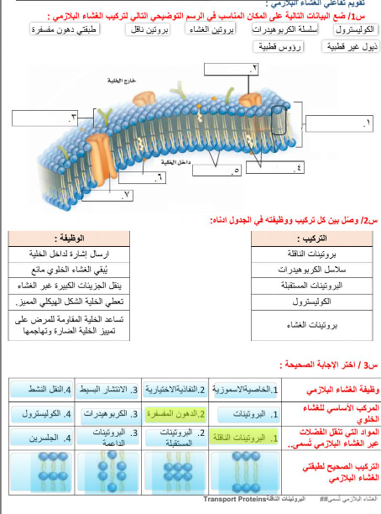
تقييم ختامي
https://www.liveworksheets.com/ja1622358ku

